Slide 1

Overlai
ユメカタリ 学生生成AIコンテスト 2026｜開発部門
鈴鹿工業高等専門学校 井上 高志・濱田 圭太郎・杉本 隼都
Notes:
鈴鹿高専の、Overlaiです。

Slide 2
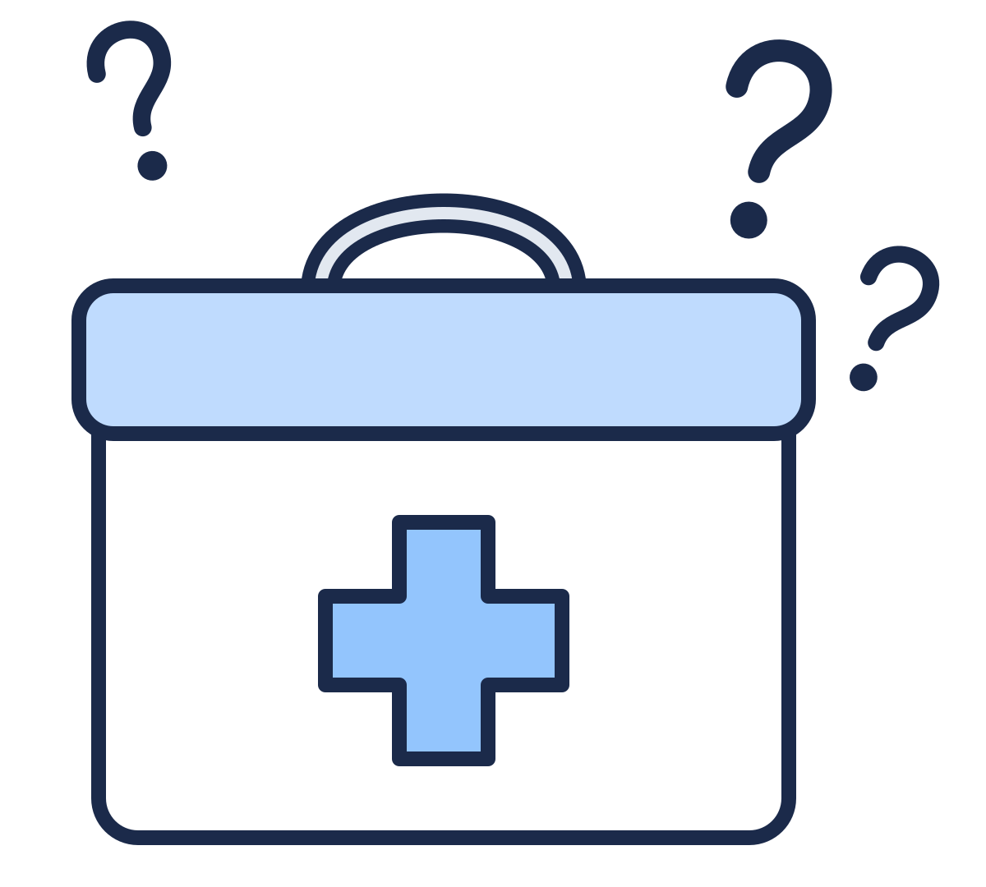
家の薬箱の中身、
全部言えますか？
Notes:
家の薬箱に何が入っているか、全部言えますか？

Slide 3
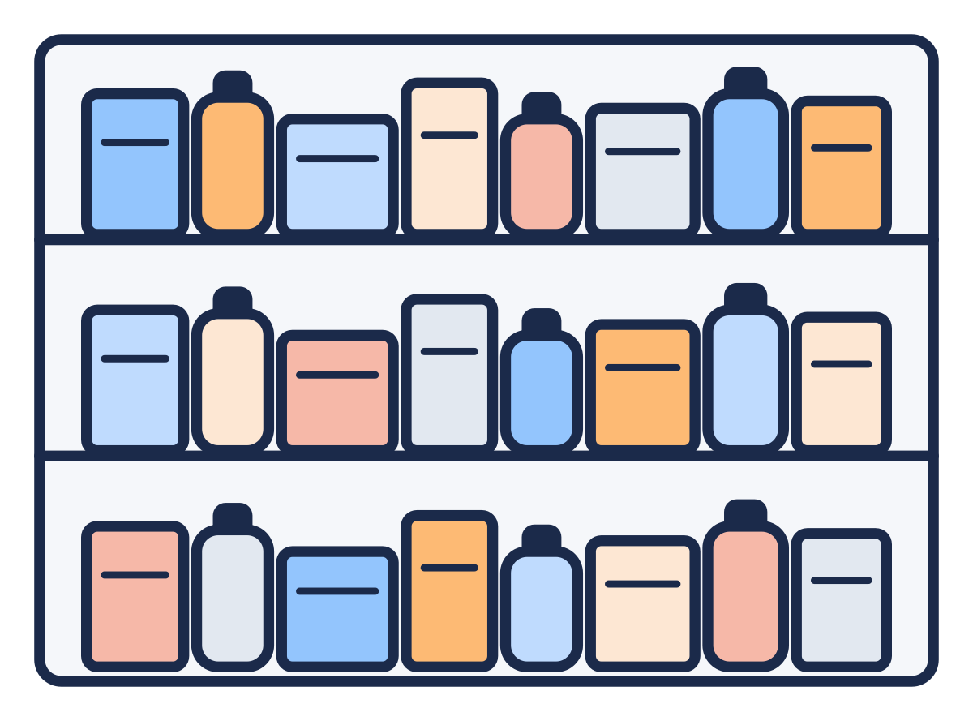
ドラッグストアの
棚の前でも？
Notes:
では、ドラッグストアの棚の前で、思い出せますか？

Slide 4
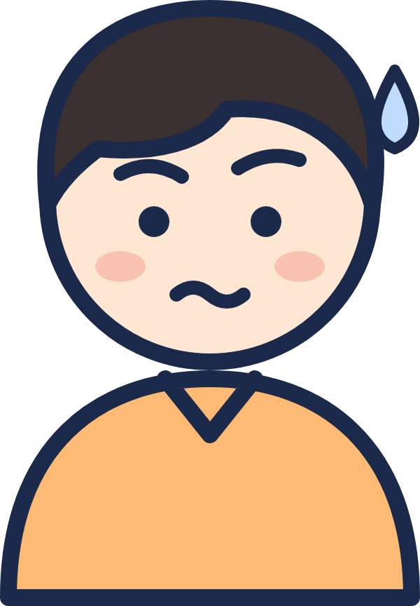
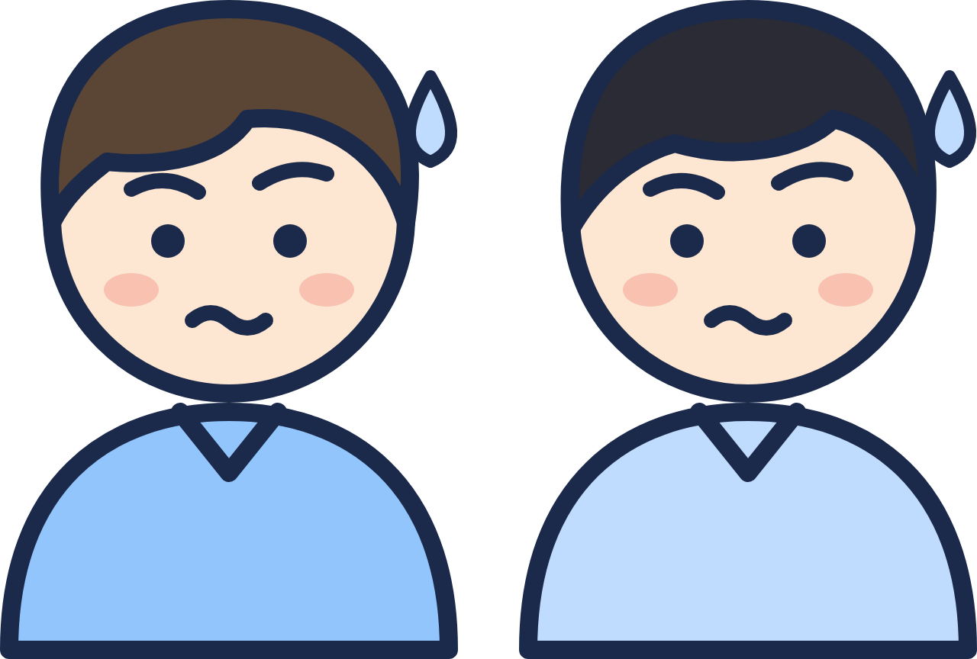
僕らの場合
井上
濱田・杉本（ステロイドの塗り薬を使っている）
風邪薬を買って帰ったら
似た薬がもう家にあった
薬を塗った肌に
この化粧水、使っていい？
Notes:
井上は、風邪薬を買って帰ったら、似た薬がもう家にありました。濱田と杉本は、ステロイドを塗った肌に化粧水を使っていいのか、棚の前で迷いました。

Slide 5
商品を調べれば分かる？
Notes:
商品を調べれば分かるでしょうか。

Slide 6
御岳百草丸を撮ると…
店で撮った商品
家の薬箱
判定
イブA錠
御岳百草丸
×
しっとり化粧水
→
買っても
問題なさそうです
ヒルドイドローション
胃腸薬
ナイアシンアミド美容液
Notes:
胃腸薬の百草丸を撮ると、青。

Slide 7
同じ商品なのに答えが変わった！
店で撮った商品
家の薬箱
判定
イブA錠
御岳百草丸
×
しっとり化粧水
→
買わなくて
大丈夫です
ヒルドイドローション
胃腸薬
ナイアシンアミド美容液
＋ 御岳百草丸
Notes:
家に百草丸を足して、同じ商品をもう一度撮ると、黄色。

Slide 8
答えは、商品ではなく
家にある。
Notes:
答えは、商品ではなく家にあります。

Slide 9
AIの答えは、そのまま出しません。
成分をたどれない理由は消す
出典を付けるのはAIではなくサーバー
赤の判定には必ず相談先を添える
Notes:
医薬品の隣にあるので、AIの答えはそのまま出しません。根拠をたどれない理由は消し、赤のときは必ず相談先を案内します。

Slide 10
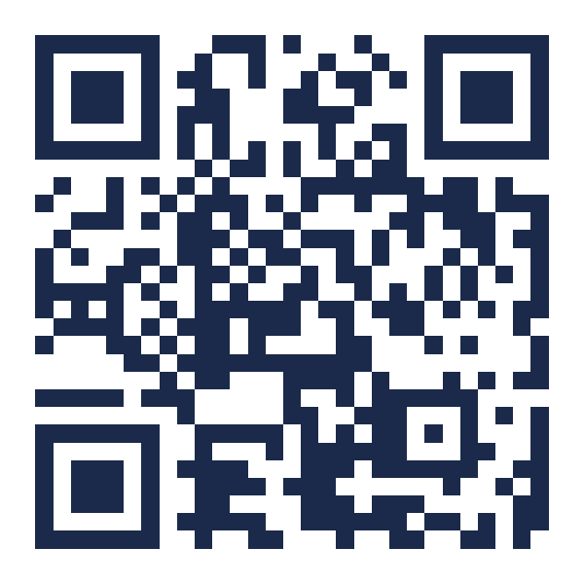
重ねる前に、重ねて見る。
Overlai
鈴鹿工業高等専門学校 井上 高志・濱田 圭太郎・杉本 隼都
ブースで試せます
Notes:
買う前に、塗る前に、飲む前に。重ねる前に、重ねて見る。Overlaiでした。

